Slide 1

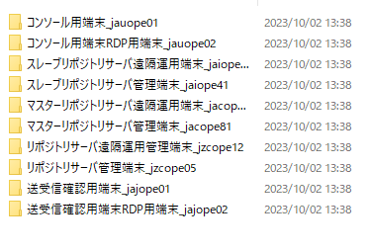
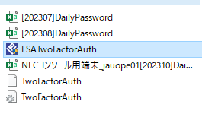

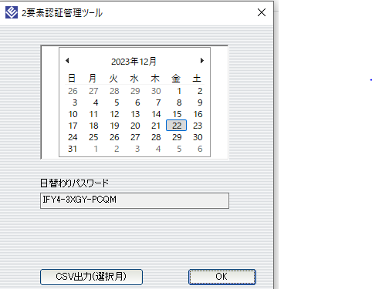
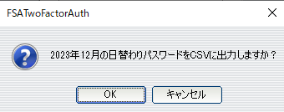
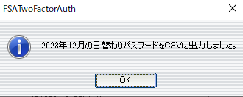
①「日替わり」→各社フォルダ→各端末フォルダ→「FSA TwoFactorAuth」が立ち上がり
②「FSA TwoFactorAuth」が立ち上げ→「CSV出力（選択月）」→csv出力

Slide 2
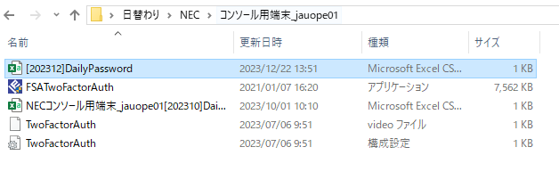
③
「日替わり」→各社フォルダ→各端末フォルダ「 [202312]DailyPassword 」CSVが出力される一括バッチファイルをつくってほしい

